Slide 1
Инновационное развитие страны (Ч. 2)
Лицей Ивацевичского района
Обществоведение (повышенный уровень). 11 класс
Ситник П.В.
2022
Notes:
‹#›

Slide 2
План
Научное обеспечение инновационного развития
Высокие технологии и энергосбережение

Slide 3
Научное обеспечение инновационного развития
Национальная инновационная система (НИС) – это совокупность государствен- ных органов и организаций, регулирующих в пределах своей компетенции отноше- ния в сфере инновационной деятельности, и юридических и физических лиц, в т.ч. индивидуальных предпринимателей, осуществляющих и (или) обеспечивающих инновационную деятельность
Задачи национальной инновационной системы
получение новых знаний
практическое воплощение инноваций в новой продукции, услугах, тех- нологиях
управление и регулирование инновационных процессов
ресурсное обеспечение инноваций
стимулирование инноваций через налоговые льготы и развитие пред- принимательства
получение прибыли от научных разработок

Slide 4
Научное обеспечение инновационного развития
Инновационная политика – это совокупность методов воздействия государство на производство с целью выпуска новых видов продукции и технологий, а также рас- ширения рынков сбыта отечественных товаров
Задачи, поставленные перед белорусскими учёными и конструкторами
обеспечить получение
новых научных результатов на уровне открытий и изобретений
новых проектно-кон- структорских разрабо- ток на уровне патен- тов, в т.ч. зарубежных
инновационной продукции на уровне не ниже мировых аналогов и стандартов

Slide 5
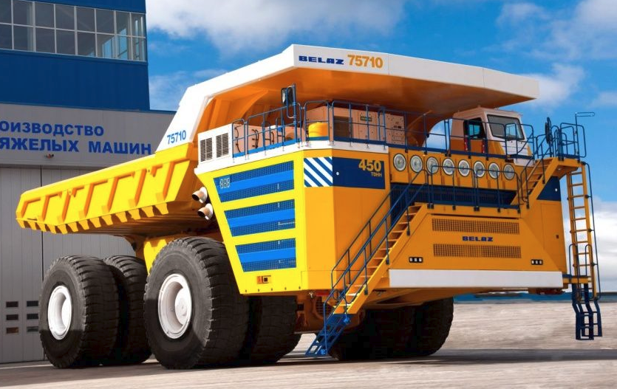
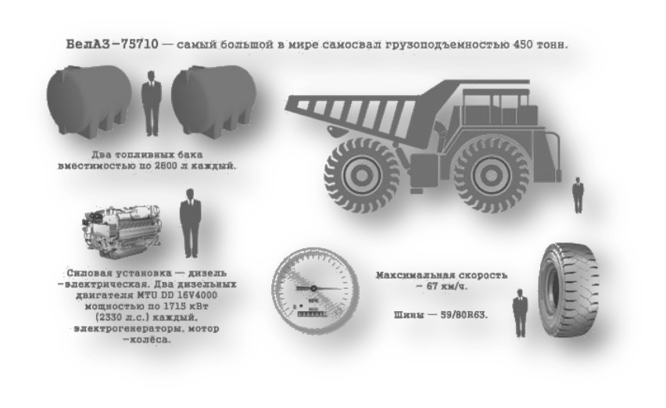
Научное обеспечение инновационного развития
Производственное объединение «БелАЗ» занимает треть мирового рынка карьер- ных самосвалов. На основе научных разработок успешно модернизируется произ- водственная база, что позволяет существенно повышать конкурентоспособность выпускаемой продукции.
БелАЗ-75710

Slide 6
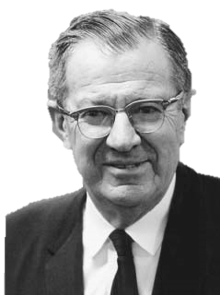


Научное обеспечение инновационного развития
Стартап или стартап-компания (англ. start-up – запускать) – это тип бизнеса, нап- равленный на получение дохода путём реализации принципиально новой идеи
В последние десятилетия слово стартап употребляется как синоним прорыва – то, что неразрывно связано с новыми технологиями. Само понятие «стартап» берёт начало из США. В 30-е гг. XX в. выпускники Стэнфордского университета – Дэвид Паккард и Уильям Хьюлетт – под руководством своего преподавателя по радио- технике организовали маленькую компанию, назвав ее Start up. Она оказалась ус- пешной: продукция HP окружает нас и сегодня. А преподаватель по радиотехнике – Фредерик Эммонс Терман сегодня считается «отцом Кремниевой долины» в США.
Уильям Хьюлетт
Фредерик Эммонс Терман
Дэвид Паккард

Slide 7
Научное обеспечение инновационного развития
В отличие от обычного бизнеса, стартап имеет инновационную основу, т.е. откры- вается бизнес, который ранее не существовал вообще. Идея любого стартапа зак- лючается в новизне, новом продукте, новой технологии, в том, чего раньше не бы- ло в мире. Самые известные в истории успешные стартапы: Microsoft, YouТube, Google, Apple, Facebook, World of Tanks.
Белорусские стартапы для смартфонов
Maps.me | Картографическое приложение. Умеет ориентироваться по GPS, строить маршруты для автомобилей и пешеходов между двумя заданными точками, проводить поиск по объектам, а также пре- доставлять подробную информацию о заведениях на карте. Дос- тупна голосовая навигация.
Viber | Приложение-мессенджер, которое позволяет отправлять сообще- ния, совершать видео- и голосовые звонки через интернет.
Flo | Приложение для поддержания женского здоровья и самочувст- вия.
MSQRD (Masquerade) | Видео и фото-селфи приложение - можно накладывать рамки и маски на лицо, например, на online-звонках: борода, лицо знаме- нитости, цветы в волосах.

Slide 8
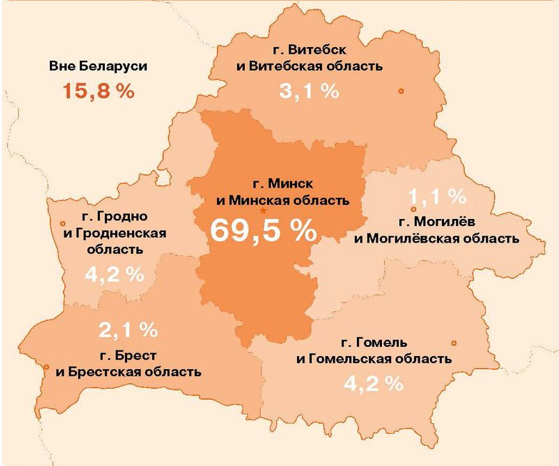
Научное обеспечение инновационного развития
Не каждый стартап преследует исключительно коммерческие цели. Он может быть гуманитарным, научно-техническим, информационным. Стартапы – важнейший элемент экономического развития любой страны. Они находятся в числе самых быстроразвивающихся бизнесов, многие из которых имеют потенциал вырасти в многомиллионные и многомиллиардные бизнесы, так называемые юникорны. В Беларуси пока нет юникорнов. Но ряд сегодняшних отечественных стартапов имеет потенциал в будущем стать первым белорусским юникорном.
Место проживания основателей белорусских стартапов

Slide 9
Высокие технологии и энергосбережение
Высокие технологии – процессы, основанные на использовании передовых достижений науки
социальные технологи (системы распрост- ранения новостей, технологии коллектив- ной работы, технологии обучения);
электроника;
программное обеспечение (искусственный интеллект);
беспроводные технологии;
робототехника;
нанотехнологии;
экологически чистые технологии, энерго- сбережение и альтернативная энергетика (переработка отходов, атомная энергетика, солнечная энергетика, водородная энерге- тика);
Отрасли высоких технологий

Slide 10
Высокие технологии и энергосбережение
Высокие технологии – процессы, основанные на использовании передовых достижений науки
Отрасли высоких технологий
системы безопасности (биометрия, датчи- ки, детекторы, электронные анализаторы, системы скрытого наблюдения);
навигационные технологии;
оборонные технологии и технологии двой- ного назначения (самолётостроение, раке- тостроение, создание космических аппара- тов);
биотехнологии (генная инженерия и гено- терапия; микробиологическая промыш- ленность);
органическая химия;
фармакология.

Slide 11
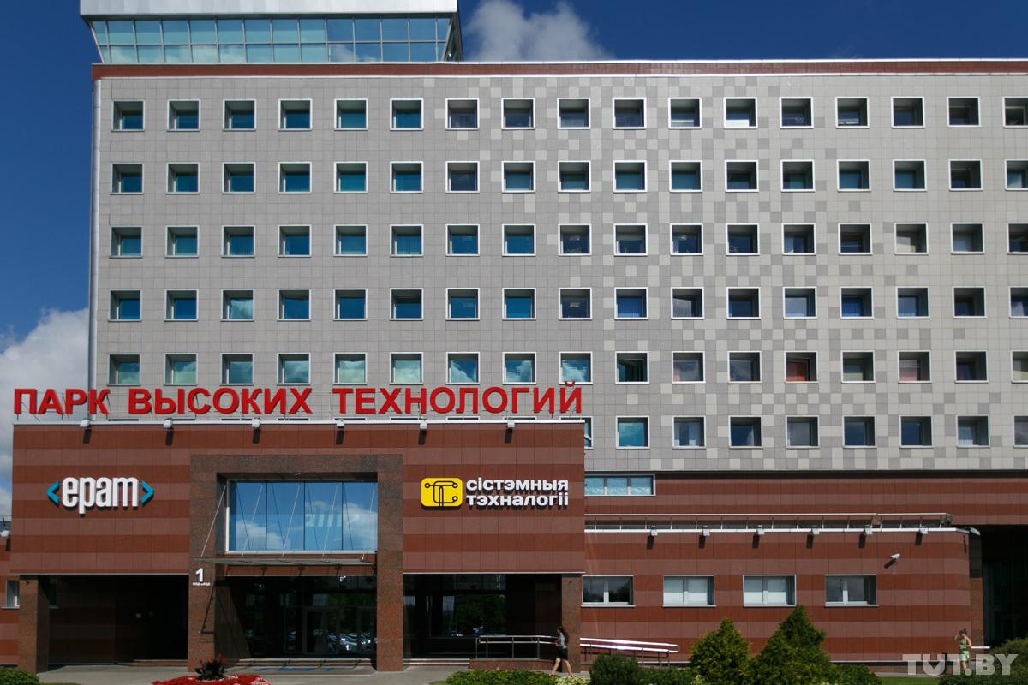
Высокие технологии и энергосбережение
Начиная с 2005 г. в Беларуси функционирует Парк высоких технологий (ПВТ). Целью его создания стало повышение конкурентоспособности национальных от- раслей экономики, связанных с использованием высоких технологий, проведение разработок современных информационных технологий и программного обеспече- ния, увеличение их экспорта, а также привлечение в эту сферу отечественных и иностранных инвестиций
Парк высоких технологий (ПВТ)

Slide 12
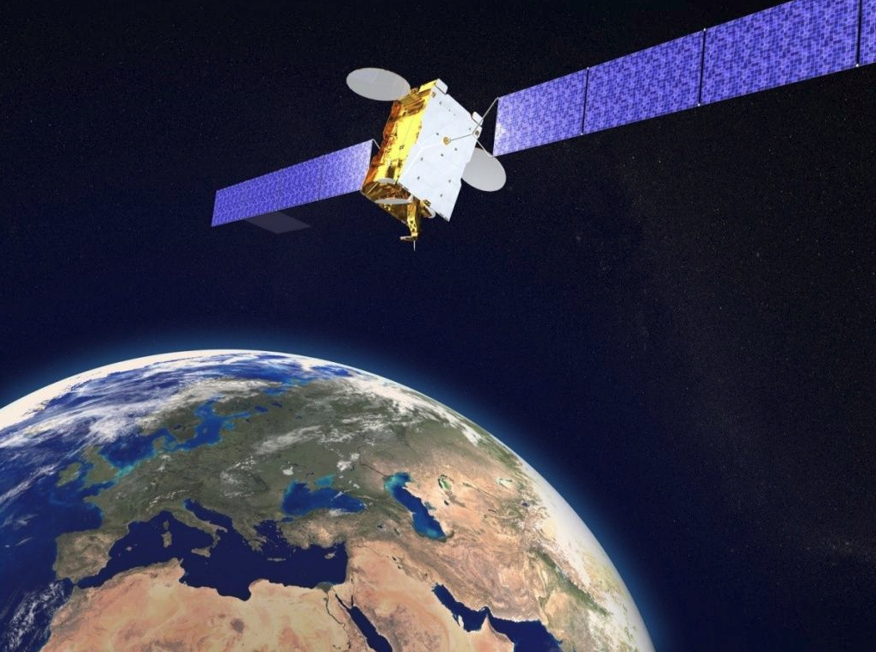
Высокие технологии и энергосбережение
22 июля 2012 г. с космодрома Байконур на околоземную орбиту был выведен Бе- лорусский космический аппарат (БКА, БелКА). Основными заказчиками снимкос с белорусского спутника являются различные организации (министерства: по чрезвычайным ситуациям, обороны, лесного хозяйства, сельского хозяйства и про- довольствия, природных ресурсов и охраны окружающей среды; Государственный комитет по имуществу и т.д.).
Белорусский космический аппарат

Slide 13
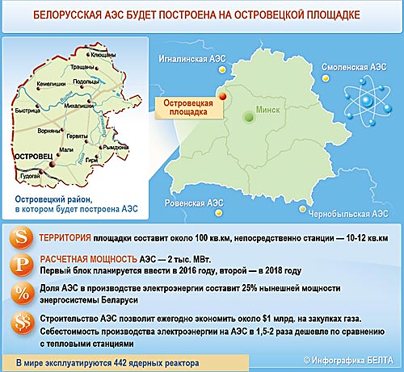
Высокие технологии и энергосбережение
Энергосбережение – реализация правовых, организационных, научных, производ- ственных, технических и экономических мер, направленных на эффективное (ра- циональное) использование (и экономное расходование) топливно-энергетических ресурсов и на вовлечение в хозяйственный оборот возобновляемых источников энергии
Важное значение для обеспечения энергетической безопасности страны имеет крупнейший в исто- рии суверенной Беларуси энерге- тический проект – Белорусская АЭС.
Белорусская АЭС
Белорусская АЭС

